Slide 1
Expérience 79 Distance Terre-et lune
Science
Présenter à
Daniel.Blais
Par
Nathaniel et Marc-Antoine
ESV
2017-02-21

Slide 2
Observation
On mesure la distance terre-lune avec la lumière

Slide 3
Interrogation
Quel est le principe dans la mesure de la distance terre-lune

Slide 4
Hypothèse:
On mesure la distence terre et lune avec un laser et rétroréflecteur

Slide 5
Expérimentation

Slide 6
Matériel:
1-laser
2-miroire
3-reflècteur

Slide 7
Manipulation
Prends deux miroirs plans et forment ensemble un angle de 60 degrés
Prends le laser et envoie-le vers l’un des deux miroirs plan

Slide 8
Schèma

Slide 9
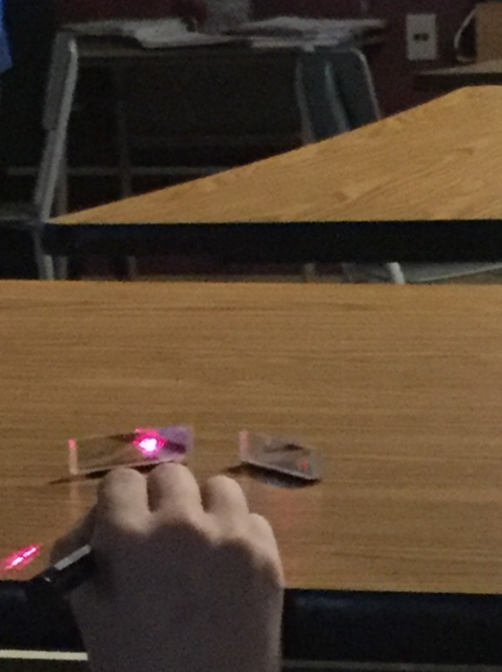
Résultats
Photos:

Slide 10
Analyse
1-Qu’arrive-t-il au rayon incliné après avoir réfléchi sur le premier miroir.il a réfléchi sur l’autre
2-Comment ce nomme le miroir bizarre en forme de triangle ?retroréflécteur
3-Trouve un image de cette objet
4-Quand et qui a-t-on placé cette objet sur la lune
Apollo (1962-1975)
5 – S’il y a 384 000 km de la lune à la terre, quelle est la distance aller retour? 768 000 km
6. Si la lumiere voyage a une distance de 300 000 km/s, combien de temps cela prendra- t-il pour aller retour? 3 seconde et moin
7- Quelle est la valeur de c dans E=mc au carré? 300 000 km/s

Slide 11
Conclusion
On a réussi a mesurer la distance entre la terre et la lune

